Slide 1

Deepgram
Reconhecimento de Fala Automatizado

Slide 2
Descrição e funções do Deepgram
Deepgram é um software de reconhecimento de fala lançado em 2017, focado no auxílio as empresas, escolas, instituições, hospitais e demais estabelecimentos que trabalham com um grande fluxo de ligações, mensagens de voz, áudios e vídeos. Seu propósito é o de substituir as API’s ‘domésticas’ destes locais por uma tecnologia refinada no reconhecimento do som, que captura o áudio e busca por arquivos com trechos semelhantes ou até mesmo idênticos ao arquivo que foi fornecido.
Utilizando-se do Aprendizado de Máquina, ou, no termo mais conhecido ‘Machine Learning’, o software do Deepgram aprende com os áudios que recebe, o decodifica, reconhecendo padrões nas diversas formas de fala de um fonema, palavra ou frase, e fazendo consultas em seu grande banco de dados de áudios, por meio de uma API (Application Programming Interface), retorna o áudio original que foi consultado pela voz do cliente.

Slide 3
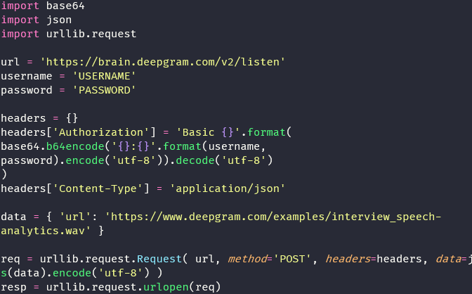
Exemplos de implementações da API do Deepgram
Exemplo de implementação da API do software em código-fonte Python:

Slide 4
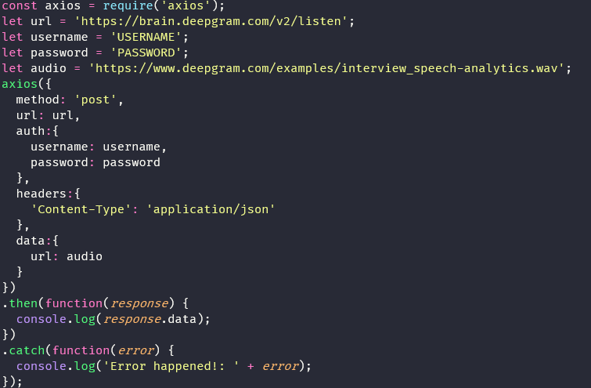
Exemplo de implementação da API do software em código-fonte Javascript:

Slide 5
Referências
https://deepgram.com/
https://www.consumidormoderno.com.br/2017/03/22/deepgram-companhia-customer-experience-nvidia/
https://www.youtube.com/watch?v=1SxygN_MODg
https://www.youtube.com/watch?v=3gv8lbbuY-Q&t

